Slide 1

上
海
区
块
链
黑
客
马
拉
松
P2P 借贷在区块链上
Blockchain + P2P + Exchange
参赛方：杭州复杂美科技有限公司----BITYUAN开发团队

Slide 2
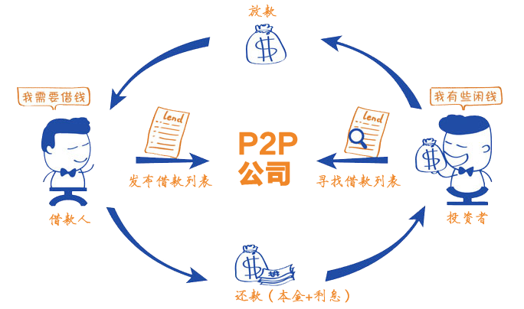
什么是P2P借贷？
复杂美

Slide 3
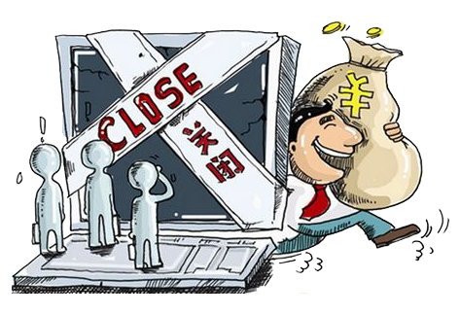
复杂美
P2P借贷行业存在的问题
P2P公司 控制了用户的资金
数据不公开透明
数据可以被篡改
流动性差，投资的P2P产品只能等待到期兑现，没有一个市场可以进行转让。

Slide 4
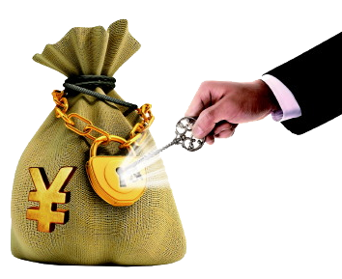
区块链上的P2P借贷
复杂美
银行控制资金
数据完全公开透明
数据无法被篡改
有一个统一的P2P交易所，急用钱的时候可以在这里转让。

Slide 5
区块链上的P2P借贷
复杂美
监管机构
认证
认证
银行
P2P公司
银行
P2P公司
兑换比特人民币
兑换比特人民币
实名认证
实名认证
抵押资产
审核债券
监管
发行债券
投资债券
贷款人
区块链
投资人

Slide 6

关键概念：比特人民币
复杂美
比特人民币 是 区块链中的人民币
类似银证转帐规避政策，证券账户中的资金只能用于购买股票，不能用于消费
同样，比特人民币只能用来买债券，不能用于用户之间转帐

Slide 7
发行债券流程
复杂美
Bob need Money
注册
Bob
P2P公司
审核
区块链
抵押资产
Bob
P2P公司
发行债券
债券 100万
期限 1年
利息 10%

Slide 8
认购债券流程
复杂美
Alice has money
注册
P2P公司
Alice
审核
send 100w￥
银行
Alice
区块链
send 100w bitcny
send 100w bond
Bob
Alice
send 100w bitcny
send 100w Bitcny
Bob
银行
send 100w cash

Slide 9
兑现债券流程
复杂美
send 110w cash
Bob
银行
send 110w bitcny
send 110w bitcny
Bob
Alice
区块链
send 110w bond
send 110w bitcny
Alice
银行
send 110w cash

Slide 10
技术模型
复杂美
发行人民币
发行虚拟资产
发行债券
我们用以太坊智能合约实现
认证银行
认证P2P公司
实名认证
认证公司与个人
在区块链中打入一个Hash

Slide 11
实名认证
复杂美
第三方计算HASH
用户资料
提交给第三方
区块链

Slide 12
GitHub
复杂美
source code ：
https://github.com/bityuan/p2p/
Demo：
https://github.com/bityuan/p2p/

Slide 13
谢
观
看
谢

